Slide 1
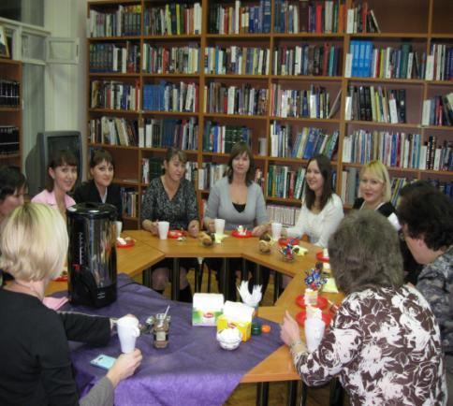
ИЗ ОПЫТА РАБОТЫ МО УЧИТЕЛЕЙ ИНОСТРАННОГО ЯЗЫКА «средней общеобразовательной школы №165 с углублённым изучением английского языка»
Ново-Савиновского района г. Казани

Slide 2
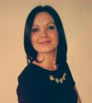
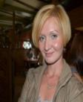
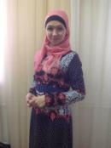
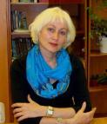
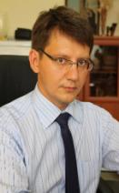

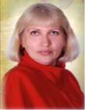
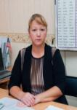
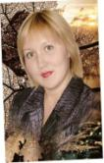


МЕТОДИЧЕСКАЯ ТЕМА ШМО:
«Использование современных педагогических технологий в целях повышения качества иноязычного образования в условиях внедрения федерального государственного образовательного стандарта».

Slide 3
Проблема: «Система работы МО учителей АЯ по формированию лингвистической компетенции на уроках и во внеурочной деятельности»
Цель : Совершенствование эффективных форм работы, формирующих языковые компетенции учащихся.
Задачи:
1. Усиление работы над повышением творческого потенциала учителей английского языка.
2. Изучение, выбор и активное внедрение эффективных современных образовательных технологий.
3. Организация работы с одаренными детьми.
4. Организация работы со слабоуспевающими детьми.

Slide 4
Тематика проблем, рассматриваемых на заседаниях ШМО учителей английского языка
Формирование иноязычной коммуникативной компетенции как основная цель обучения английскому языку в современной школе.
Использование ИКТ на уроках английского языка;
Создание мотивации интереса изучения английского языка на основе лингвострановедческого аспекта преподавания в старших классах;
Подготовка учащихся к ЕГЭ по английскому языку: чтение
Организация внеклассной работы на иностранном языке;

Slide 5
Темы по самообразованию
Аникина Е.С. «Формирование иноязычной коммуникативной компетенции как основная цель обучения английскому языку в современной школе.»
Абзалова Г.И. «Диалог как средство развития коммуникативной компетенции на уроках английского языка.»
Миндиярова Р.Р. «Методика развития умений аудирования в процессе формирования социально-лингвистической компетенции учащихся.»
Хлобыстова Д.Т «Функционально-направленное обучение грамматике английского языка как эффективный способ формирования коммуникативной компетенции.»

Slide 6
Формы работы ШМО учителей английского языка
В течение учебного года были организованы три формы работы над темой: коллективная, групповая и индивидуальная.
Коллективные формы работы
включали участие учителей МО в общешкольных педагогических советах, семинарах, семинарах-практикумах, различных профессиональных конкурсах

Slide 7
Групповые формы работы
это в первую очередь заседания школьного МО учителей английского языка. Именно через заседания МО проходило внедрение инновационных технологий и активных методов обучения, обмен опытом, обобщение опыта и т.д. Основными вопросами, которые обсуждались на заседаниях МО, были
- отчёты по самообразованию
- теоретические вопросы по методической теме МО
- открытые уроки
- внеклассные мероприятия
- анализ уровня обученности и качества ЗУН
- анализ результатов итоговой аттестации и ЕГЭ
- организация школьной олимпиады
- изучение нормативных документов и т.д.

Slide 8
Индивидуальные формы работы
В течение учебного года все учителя МО совершенствовали свое профессиональное мастерство. Каждый учитель работал над темой по самообразованию в соответствии со школьной темой и темой МО.В своей работе учителя МО используют такие технологии обучения, как развивающее обучение, разноуровневое обучение, проектный метод.

Slide 9
Комплексное обучение английскому языку
Три направления:
«Разговорный английский»
«Грамматика»
«Техника литературного перевода»

Slide 10
Тематика программ внеурочной деятельности по предмету:
«Занимательный английский» 1-4 классы
«Увлекательное чтение на английском языке» 5 классы
«Мир английской грамматики» 6-7 классы

Slide 11
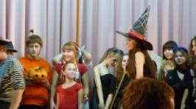
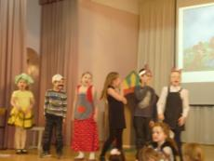
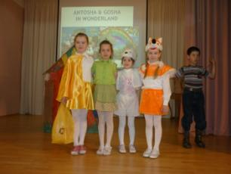
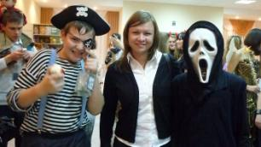
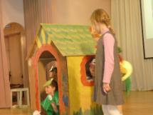
Тематика программ внеурочной деятельности по предмету:
«Английский театр»

Slide 12

ПОРТФОЛИО
УЧИТЕЛЯ АНГЛИЙСКОГО ЯЗЫКА МАОУ «Средняя общеобразовательная школа №165 с углублённым изучением английского языка»
Ново-Савиновского района г. Казани
МУКМЕНЕВОЙ ИЛЬЗИРЫ ГАРИФУЛЛОВНЫ

Slide 13
Общие сведения
Фамилия, имя, отчество | Мукменева Ильзира Гарифулловна
Образование | высшее
Учебное заведение и дата его окончания. | Казанский государственный педагогический институт, 1985
Специальность, квалификация (по диплому) | Учитель английского и немецкого языков в средней школе
Место работы (по годам) | 15.08.1985-27.07.1987 – средняя школа № 32 г. Казани 27.08.1987 – 01.08.1992 – Саратская средняя школа Одесской области 17.08.1992 – 29.08.1996 – школа гимназия № 81 г. Казани 01.09.1996 – 26.08.2010 – школа №68 г. Казань 27.08.2010 – МАОУ «СОШ №165»
Общий трудовой и педагогический стаж, педагогический стаж в данном образовательном учреждении, квалификационная категория (год установления) | 35,5 лет 29,5 4,5 высшая кв. категория, 28 марта 2013 года

Slide 14
Повышение квалификации
Название структуры, где прослушаны курсы | Год, месяц | Проблематика (тема) курсов
КФУ | 12 часов, май 2014 | Инновации в обучении английскому как иностранному
Педагогический университет «Первое сентября» дистанционные курсы | 72 часа, октябрь 2013-май 2014 | Школьные версии международных экзаменов по английскому языку
Английский язык для РТ | Сентябрь-май 2012-2013

Slide 15
Методические разработки, печатные работы
Название работы | Год | Способ распространения
Доклад по теме: «Инновационные и информационные технологии в иноязычном образовательном процессе» | 2012 | В межкафедральном сборнике научных трудов. Выпуск 10 Кафедра иностранных языков, Казанский (Приволжский) федеральный университет

Slide 16
Участие в педагогических советах, семинарах (2012-2015 годы)
Название мероприятия | Учебный год
Авторский семинар с Ш.А. Амонашвили по проблеме «Основы гуманно-личностного подхода к детям в образовательном процессе | 04.02.-08.02.2013
Авторский семинар с К. И. Кауфман по проблеме «Реализация идей федерального государственного образовательного стандарта в учебниках английского языка» | 11.10.2012
Авторский семинар с Е.Н. Солововой по проблеме «Подготовка к итоговой аттестации по иностранным языкам: ЕГЭ, ГИА и начальная школа» | 17.10.2014
Авторский семинар с А.Почепаевой «Успешная подготовка к устной части ЕГЭ: особенности формата экзамена, стратегии выполнения заданий, система оценивания» школа МАОУ №39 | март 2015

Slide 17
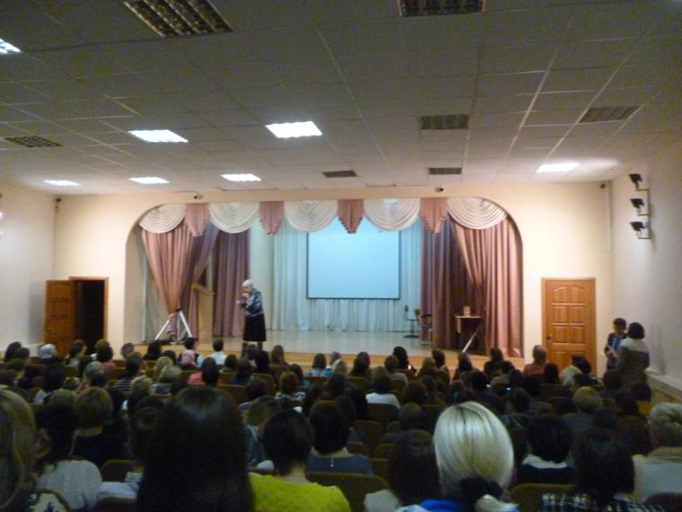

Slide 18
Открытые уроки (2012-2015)
Тема урока | Класс | В рамках какого мероприятия | Учебный год
Мастер класс по теме «My English Lab – электронная рабочая тетрадь к УМК «Choices» |  | Республиканский семинар для директоров школ по теме «Использование интерактивных и мультимедийных технологий в обучении» | 2013-2014
«Healthy way of life» | 5В | Для учителей школы | 2012-2013

Slide 19
Участие в муниципальных, региональных и всероссийских профессиональных конкурсах, конференциях (2012-2015)
Название мероприятия | Учебный год
Республиканский симпозиум «Вопросы преемственности преподавания иностранных языков в школе и ВУЗе», организованная кафедрой иностранных языков, место проведения Казанский (Приволжский ) федеральный университет | 2012
Научно-практическая конференция «Опыт, проблемы и перспективы преподавания европейских языков в школах г. Казани» организованная городским методическим центром управления образования исполнительного комитета муниципального образования г. Казани, место проведения МАОУ «СОШ №165» | 02.11.2012
Международный конкурс переводов по проблеме преподавания английского языка – диплом победителя 3 степень | 05.04. 2014
Республиканский конкурс на соискание гранта «Наш лучший учитель» - победитель | 2013
Республиканский конкурс на соискание гранта «Наш лучший учитель» - победитель | 2014

Slide 20
Использование современных образовательных технологий
 English Lab on-line
 Игры
 Проектная деятельность в сочетании с мультимедийной презентаций
 Информационно-коммуникационные технологии
 Ресурсы сети интернет
 Дифференцированный подход в обучении
 Обучение в сотрудничестве
 Ролевые игры
 Использование компьютерных программ

Slide 21

Результаты учебной деятельности
Учебный год | Успеваемость | Качество
2012-2013 | 100 | 85,6
2013-2014 | 100 | 87
2014-2015 | 100 | 90

Slide 22
Результаты государственной (итоговой) аттестации
ЕГЭ, ОГЭ, ГВЭ, ЕРТ выпускников 9-х и 11 классов
Учебный год | Предмет | Средний балл | Успеваемость
2013-2014 | Английский язык | 63,5

Slide 23
Для 4-х классов
Учебный год | класс | в группе | писали | «5» | «4» | кач-во | усп-сть
2014-2015 | 4В | 14 | 14 | 13 | 1 | 100 | 100

Slide 24

Фамилии, имена выпускников, набравших более 80 баллов
Фамилия, имя ученика | Количество баллов | Учебный год
Губайдуллина Асия | 97 | 2013-2014

Slide 25
Результаты внеурочной деятельности
 | Количество участников |  | Учебный год
Международный конкурс по иностранным языкам «Я-лингвист» | 6 человек | Исмаилова Алавия 7В – диплом 1 степени, Хайруллина Камиля 7В – диплом 2 степени, Басаркина Юлия – 7В – диплом 3 степени Рогачевская Диана, Насибуллин Карим, Абдуллина Элина 7В – сертификаты участников | апрель 2015

Slide 26
Конкурс песни на иностранном языке районного фестиваля знатоков иностранных языков | Потрусова Ангелина 8а | Сертификат участника | 2014-2015
Конкурс советских военных песен на английском языке | 8А | 3-е место | 2014-2015
Международный игровой конкурс по английскому языку «British Bulldog» | 70 человек | Корсакова Дарья 3Б класс – 1 место в России | декабрь 2014

Slide 27
Всероссийская олимпиада по английскому языку, муниципальный уровень | Парфёнов Данил 7В Исмаилова Алавия 7В Хайруллина Камиля 7В Басаркина Юлия 7В |  | 2014-2015

Slide 28
Конкурс «Умница» | 14 человек 2В | 6 человек – диплом лауреата, 8 человек – диплом участника | май 2014
Международный конкурс – игра по английскому языку «Лев» |  |  | 13 марта 2014
Всероссийская олимпиада по английскому языку, муниципальный уровень | Губайдуллина Асия 11а | приказ №821 от 16.12.2013г., призёр | 2013-2014
Всероссийская олимпиада по английскому языку, региональный уровень | Губайдуллина Асия 11а | регистрационный №25 от 15.01.2014г., призёр | 2013-2014

Slide 29
I Республиканский лингвистический форум «Bridging Languages and Cultures» | Губайдуллина Асия 11а | Сертификат участника | 2013-2014
Конкурс письменного перевода среди школьников Республики Татарстан 2014, | Мустаева Гульфия Ирековна 11а | сертификат участника | 2013-2014
Дистанционная олимпиада по английскому языку "Videouroki.net", международный |  | международный, диплом 1 степени, №P20914 от 23.12.2013, Столовина Камилла 7а класс; диплом 2 степени, №P96948 от 21.03.2014, Корсакова Дарья 2г класс; | 2013-2014

Slide 30
VI городской фестиваль знатоков иностранного языка конкурс эссе «Объединяем языки и культуры разных стран» | Крутикова Диана 8а | Сертификат участника | 2013-2014
II Поволжская юношеская научно-исследовательская конференция «Я-исследователь» 2012г. | Якушина Кристина, Салимова Алина 9А класс | свидетельство | 2012

Slide 31
Приказы, грамоты об объявлении благодарности, сертификаты за подготовку победителей и призеров муниципальных, региональных и всероссийских мероприятий.
Название мероприятия | Учебный год
Почётная грамота МИ О и Н РТ за подготовку призёра в региональном этапе Всероссийской олимпиады по английскому языку | 2013-2014
Победитель гранта «Наш лучший учитель» | 2013, 2014 г.
Благодарственное письмо МИ О и Н РФ за плодотворное сотрудничество, профессионализм и активное участие в совместных общеобразовательных программах | 2013
Благодарность за активное участие в работе международного проекта для учителей videouroki.net | 23.12.2013
Благодарственное письмо МИ О и Н РФ за успешную подготовку участников конкурса письменного перевода среди школьников РТ | 19.04.2014

Slide 32
Грамота за подготовку участников Международного Конкурса-игры по английскому языку «Лев» | 13.03.2014
Диплом «Учитель цифрового века» | 2013-2014
Диплом за организацию конкурса «Умница» | май 2014
Благодарственное письмо за организацию и проведение игрового конкурса по английскому языку «British Bulldog» | декабрь 2012, 2013, 2014
Благодарственное письмо за активное участие в конкурсе «Я-лингвист» | апрель 2015
Благодарственное письмо за активное участие в проекте «Молодёжное движение» | май 2014

Slide 33
Благодарственное письмо за активное участие в реализации городского целевого проекта «Английский для всех» | 2012
Почётная грамота Министерства образования и науки Российской Федерации

Slide 34
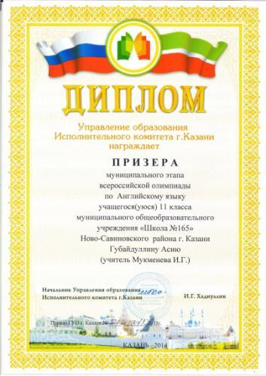
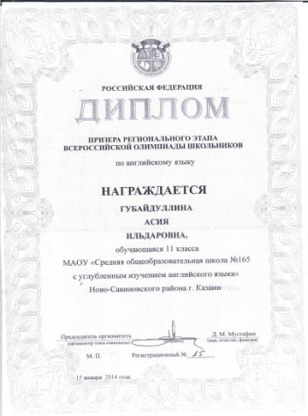
Грамоты, дипломы, сертификаты учащихся

Slide 35
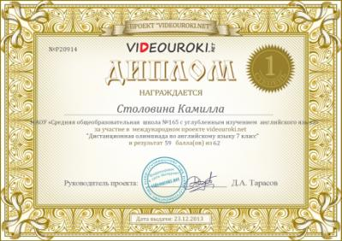
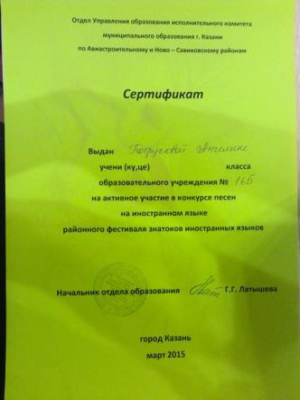
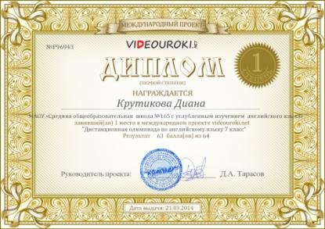

Slide 36
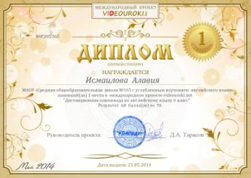
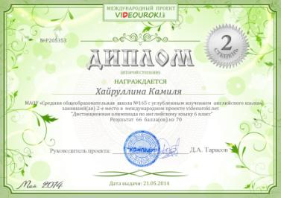
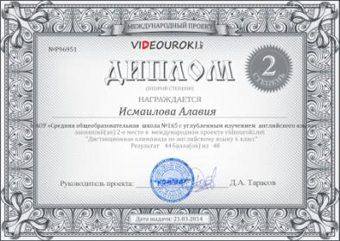
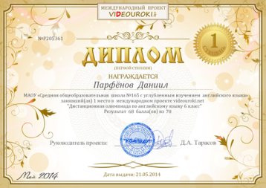


Slide 37
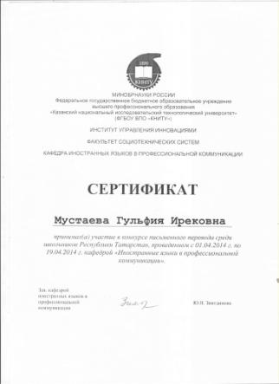
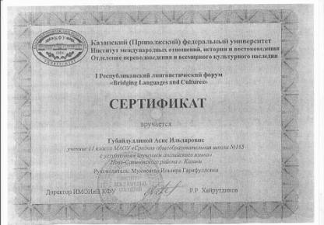


Slide 38
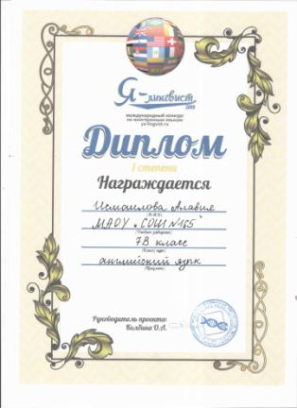
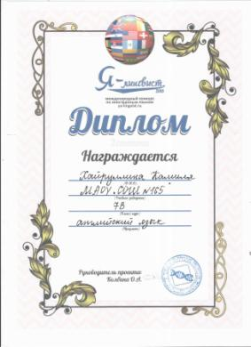
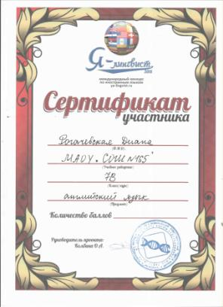
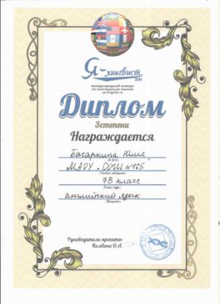

Slide 39
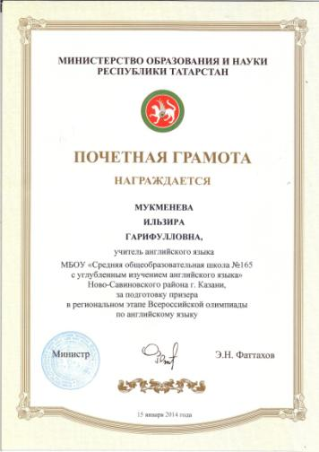
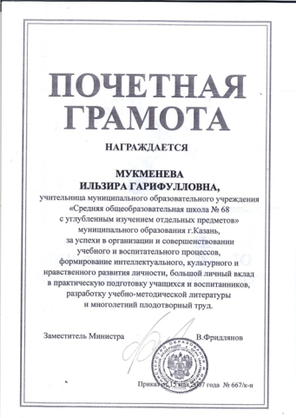
Грамоты, дипломы, благодарственные письма, свидетельства учителя

Slide 40
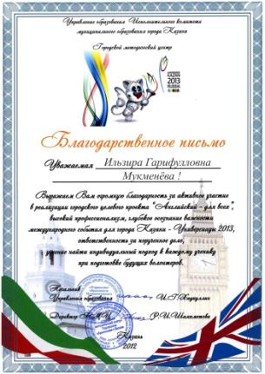
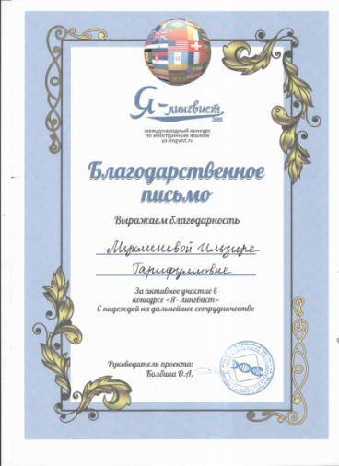

Slide 41
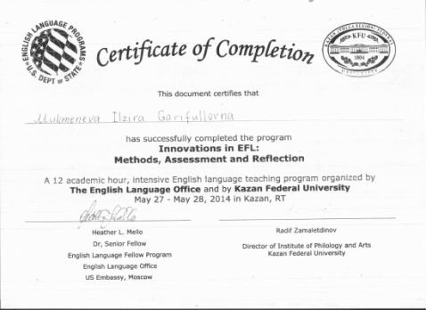
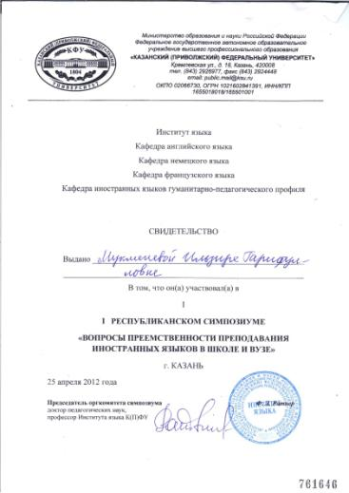

Slide 42
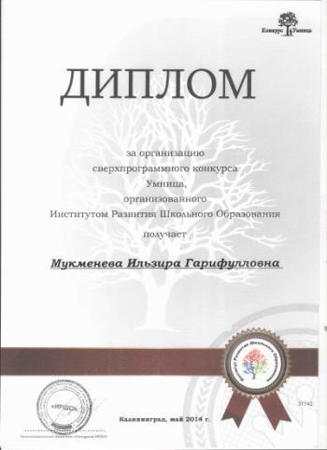
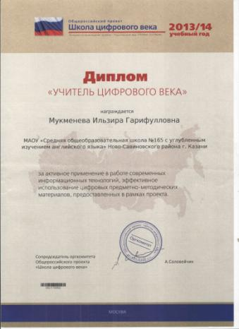
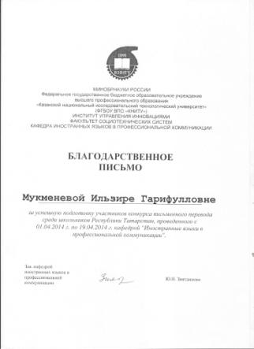

Slide 43
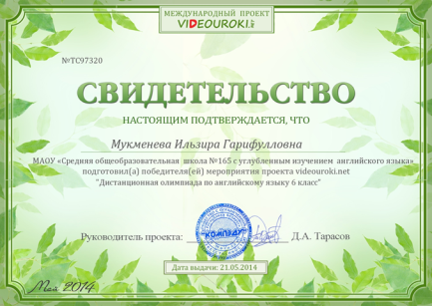
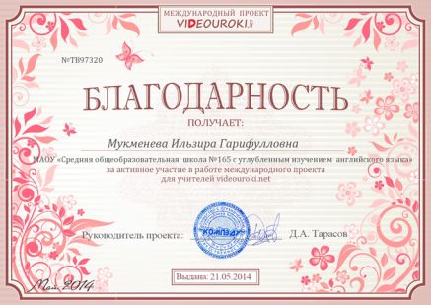
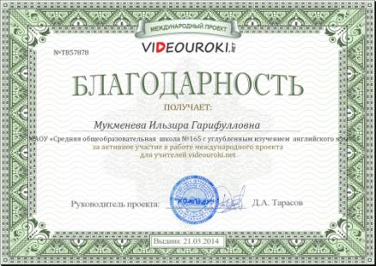

Slide 44
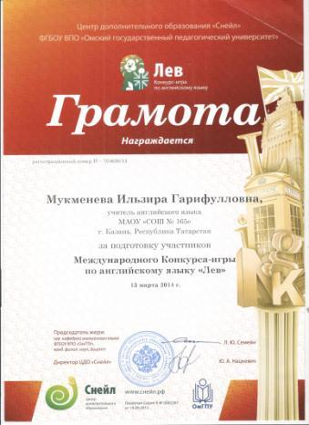


Slide 45
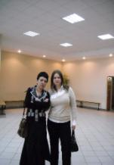
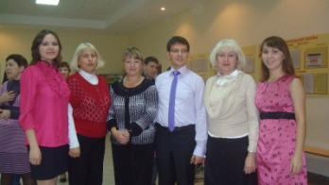
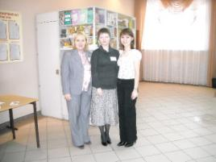
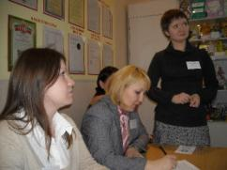
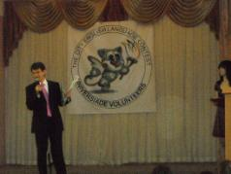
МО учителей английского языка нашей школы – это творческий коллектив, стремящийся к познанию нового, к постоянному совершенствованию, как профессиональному, так и личностному, это грамотные педагоги, умеющие увлечь ученика

